Slide 1
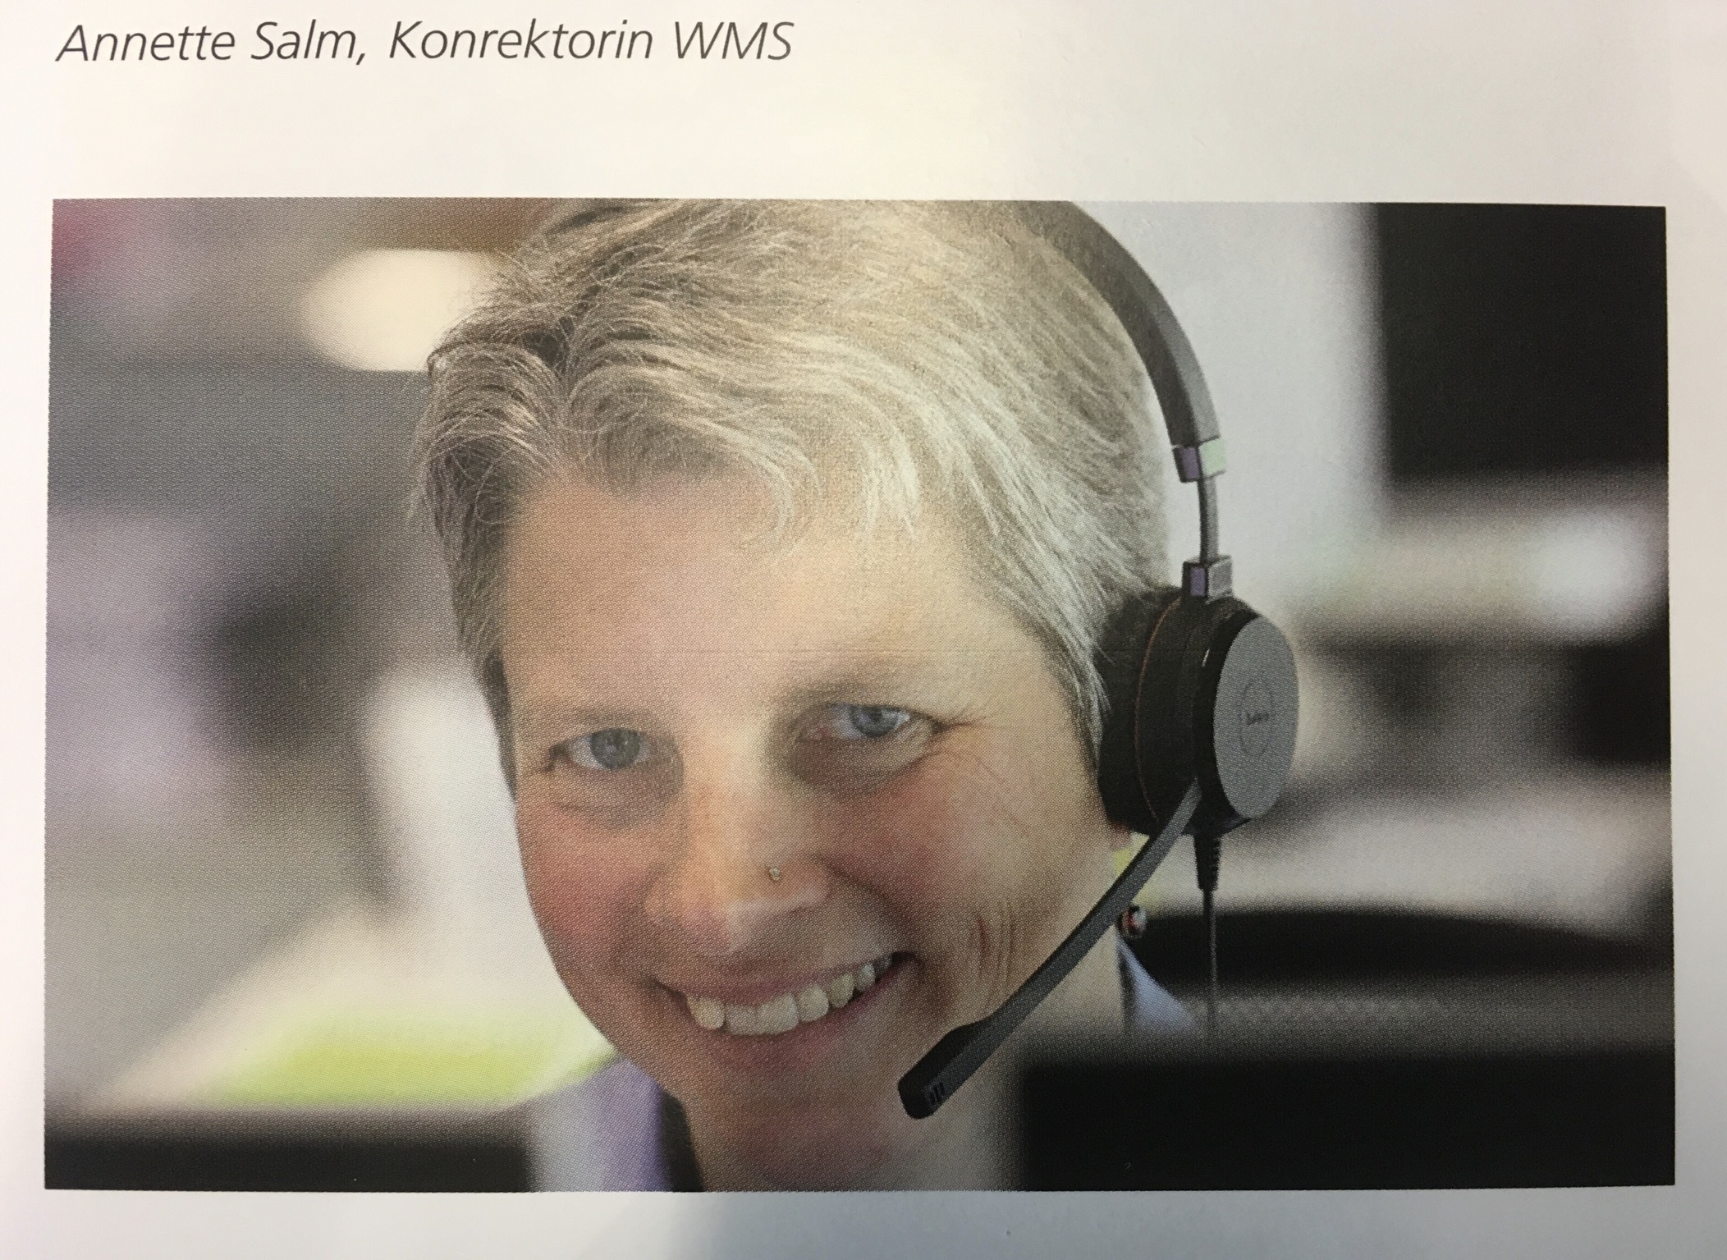

Die folgenden Informationen werden Ihnen präsentiert von:
Sollten Sie noch am Schluss noch offene Fragen haben, rufen Sie uns an (032 327 07 07) oder mailen Sie an: wms@gbsl.ch

Slide 2
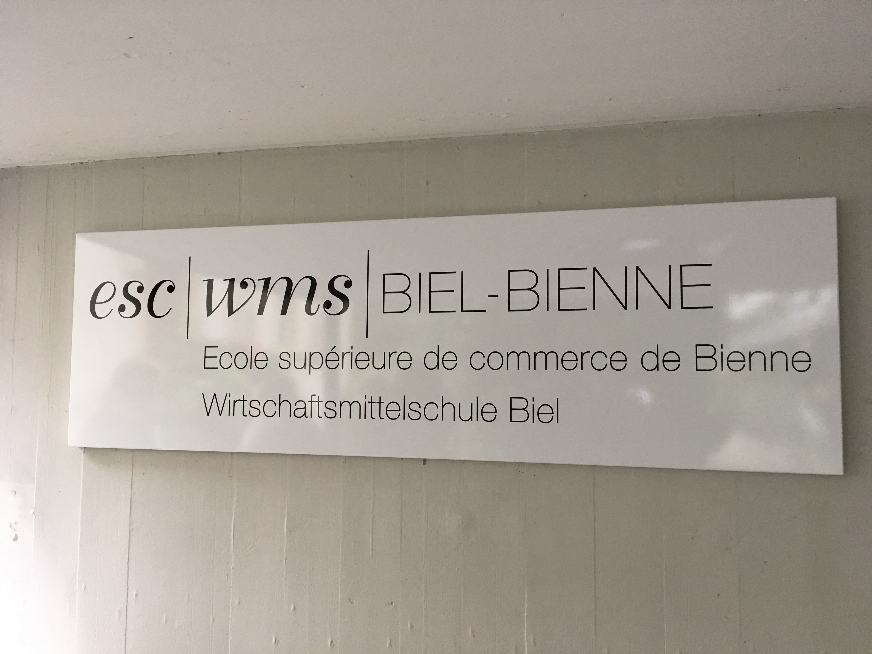
Herzlich willkommen!

Slide 3
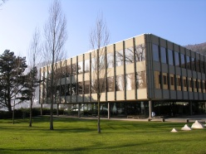
Wirtschaftsmittelschule (WMS)
Diplome:
  Eidgenössisches Fähigkeitszeugnis Kaufmann / Kauffrau (EFZ) und
  Berufsmaturität Typ Wirtschaft
  Damit:
  → prüfungsfreier Zugang zu Fachhochschulen (Typ Wirtschaft)

Slide 4

Besonderheiten des Standorts Biel
  einsprachige Ausbildung im schulischen Bereich
  zweisprachige Ausbildung in den integrierten Praxisteilen (IPT, Praxisfirma) und IKA (Information, Kommunikation, Administration)
  NEU: Option zweisprachige Berufsmaturität
  Sport-Kultur-Studium (SKS)

Slide 5
Zweisprachige Berufsmaturität
  auf Französisch: «Finanz- und Rechnungswesen» und «Biologie»
  Immersion: der Unterricht wird in der französischsprachigen Parallelklasse besucht
  Stammklasse bleibt die deutschsprachige Klasse
  alle anderen Fächer wie der Rest der Klasse

Slide 6
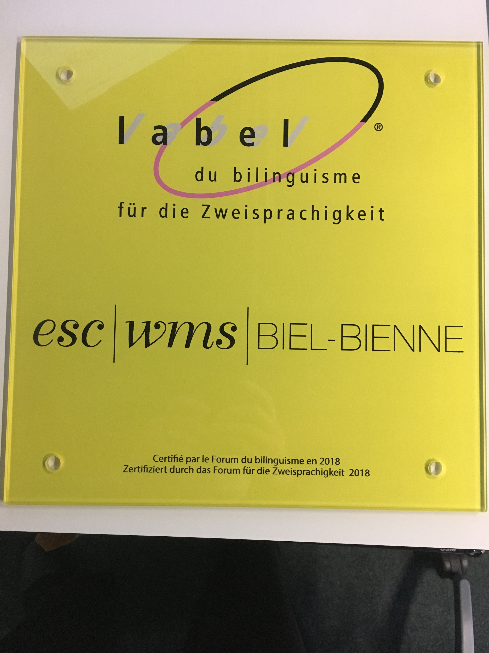
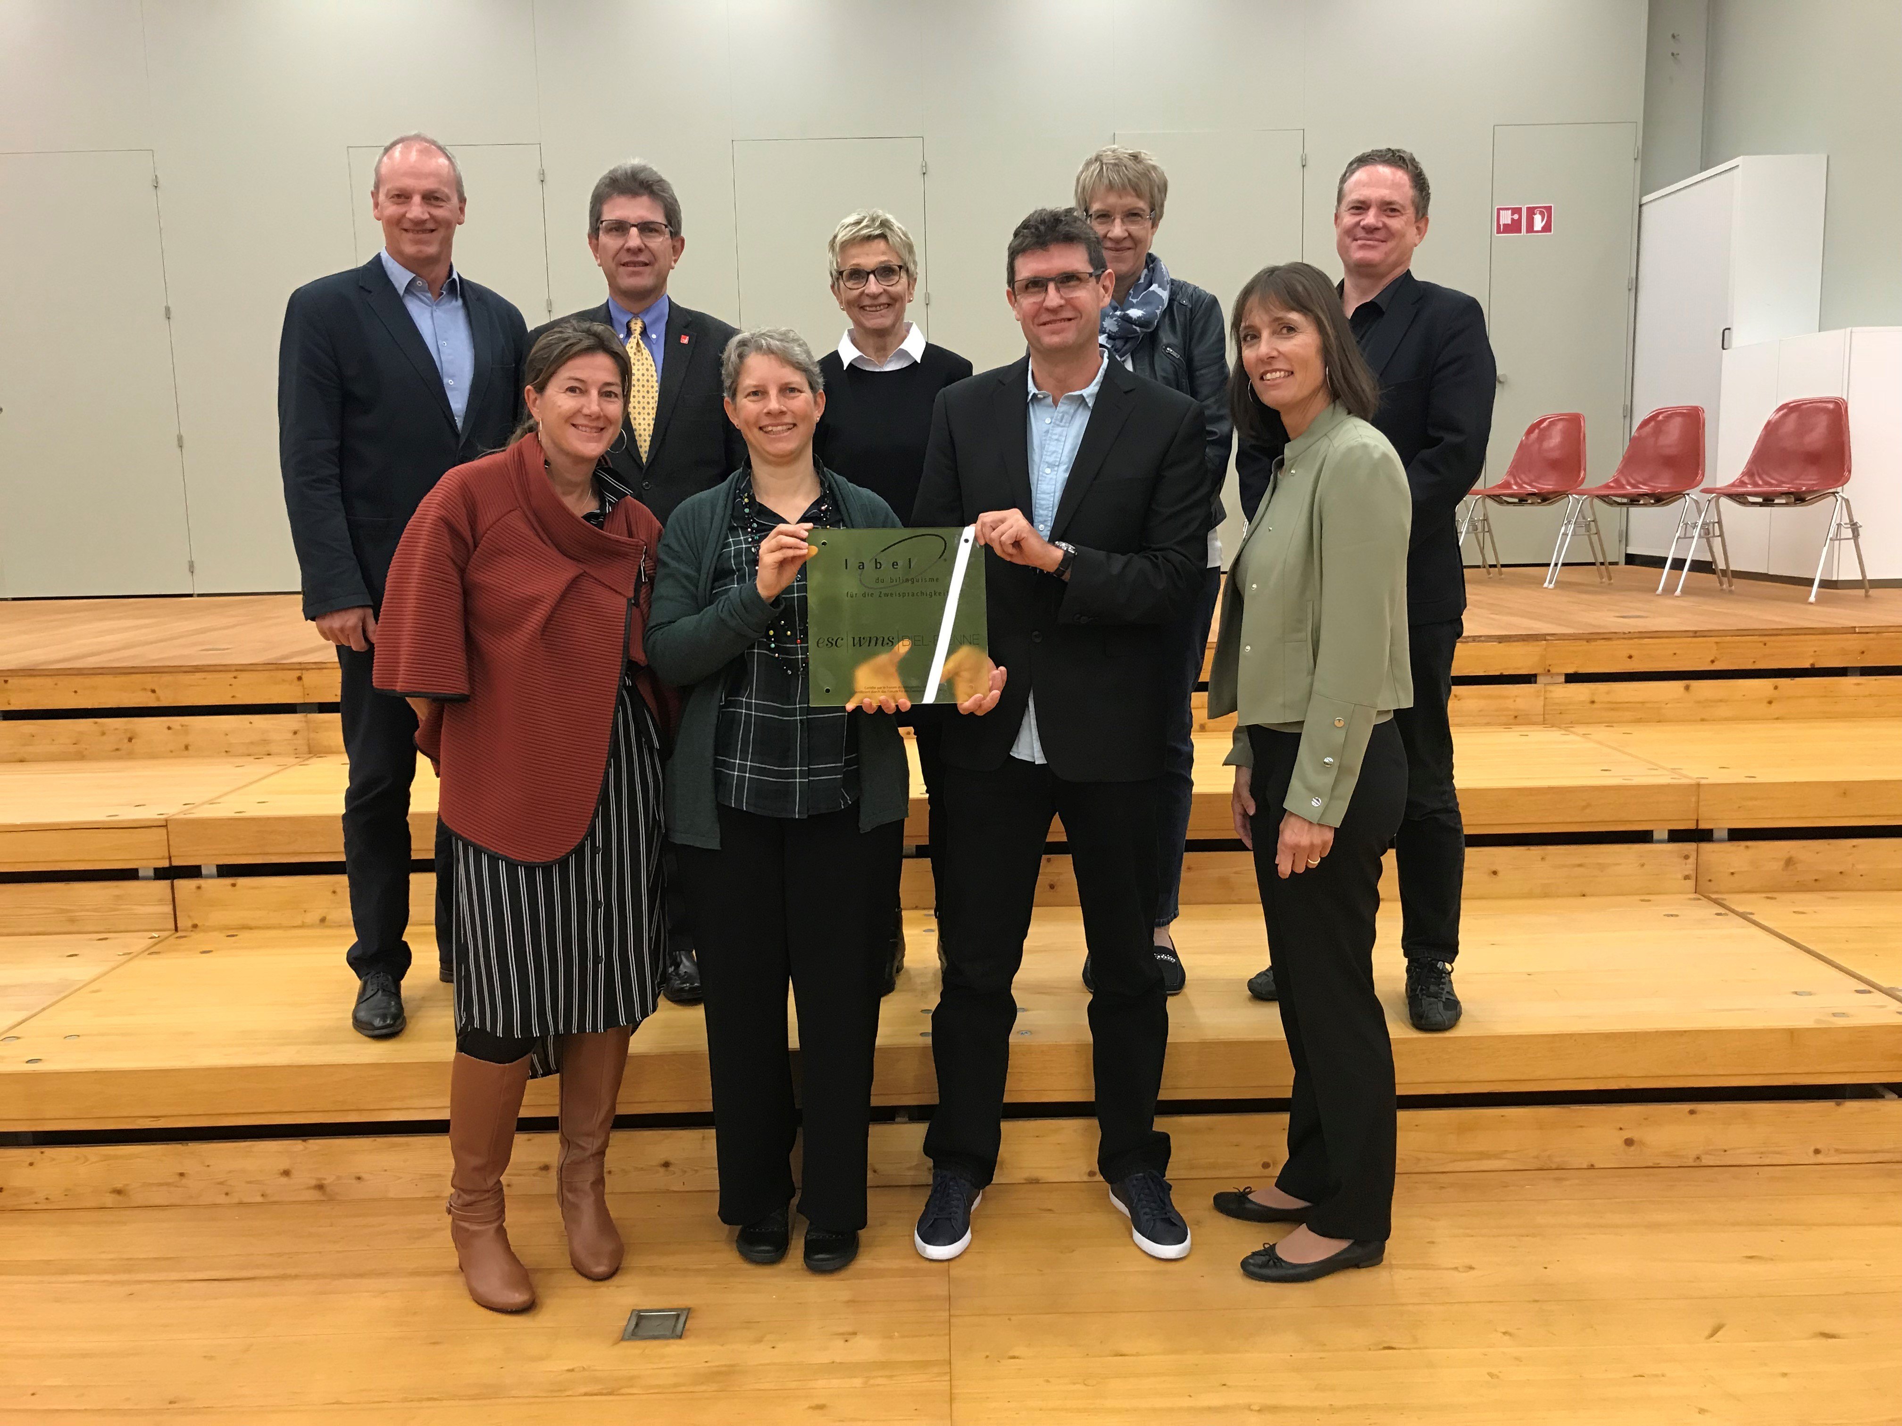
Auszeichnung 2018:
Label für die Zweisprachigkeit

Slide 7
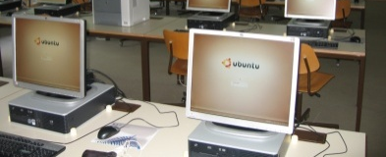
3 Pfeiler der Ausbildung:
Allgemeinbildung
Berufsbildung
Praxis

Slide 8
Berufspraxis
Berufspraxis:
  Integrierte Praxisteile (IPT) im zweiten Ausbildungsjahr: Praxisfirma / Lernbüros (zweisprachig D/F)
  Interdisziplinäre Projektarbeit (IDPA) im dritten und vierten Ausbildungsjahr
  einjähriges Betriebspraktikum im vierten Ausbildungsjahr

Slide 9
Prüfungen, Diplome
Prüfungen:
  nach 3 Jahren: Berufsmaturitätsprüfung (zählt auch für den schulischen Teil des Fähigkeitszeugnisses; interne Prüfung)
  berufspraktische Prüfung nach dem Praktikum (zentralisierte Prüfung)
  Diplome nach 4 Jahren:
  Eidgenössisches Fähigkeitszeugnis (EFZ) Kaufmann / Kauffrau
  Berufsmaturität Typ Wirtschaft

Slide 10
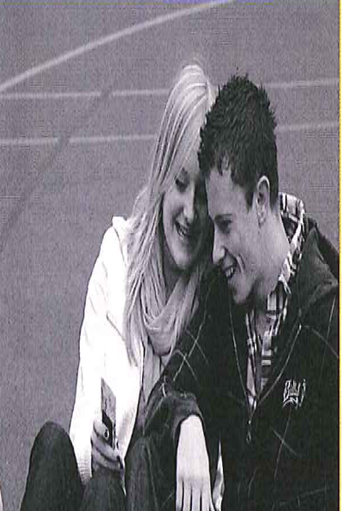
SchülerInnen der Wirtschaftsmittelschule
  interessieren sich für das Berufsfeld und gehen gerne zur Schule, sehen sich als zukünftige(n) Kaufmann / Kauffrau
  interessieren sich für Gesellschaft, Sprachen und Wirtschaft
  sind bereit, Verantwortung für das eigene Lernen zu übernehmen
  schätzen sowohl Gruppenarbeiten als auch Selbstständigkeit, sind zuverlässig, genau und neugierig
  sind offen für die Partnersprache

Slide 11
SchülerInnen der Wirtschaftsmittelschule
Aus der Mail einer ehemaligen Schülerin (BM 2018 / Praktikum 2019 beim EJPD, arbeitet heute noch dort):
«Dank der WMS habe ich einen sehr guten Berufseinstieg gehabt. […]
Ich bin absolut froh, die WMS absolviert zu haben und kann sie nur jedem weiterempfehlen. Sie sollen diese Chance echt nutzen! […]
So vieles kann ich im Berufsleben von diesen Fächern anwenden. […]
Den Schülern soll bewusst sein, wie viele Chancen ihnen mit dieser Ausbildung zur Verfügung stehen.»

Slide 12
Aufnahme
Prüfungsfreie Aufnahme:
  Empfehlung durch die Klassenlehrperson im 9. Schuljahr Sek. (Eignung in Bezug auf Sachkompetenz sowie Arbeits- und Lernverhalten).
  Besuch des gymnasialen Unterrichts im 9. Schuljahr (GYM1) mit genügendem Zeugnis nach dem ersten Semester.
  Aufnahmeprüfung

Slide 13

Aufnahmeprüfung
Schriftliche Prüfung: Samstag, KW 10:
Gleichzeitig mit den kaufmännischen Berufsfachschulen Bern, Langenthal, Thun und La Neuveville:
  Deutsch
  Französisch
  Englisch
  Mathematik (zählt doppelt)
Mündliche Prüfung Französisch: Donnerstag, KW 10
Anmeldefrist: 15. Februar

Slide 14
Weitere Informationen
Informationsabend SKS (Sport-Kultur-Studium)
Ende Oktober / Anfang November, Aula GBSL
Tag der offenen Tür GBSL (alle Abteilungen):
Ende Oktober / Anfang November, GBSL
Tag der offenen Tür WMS (auf Anmeldung)
Ende November / Anfang Dezember, WMS, Seevorstadt 49
www.gbsl.ch/wms

